Slide 1
대지 사이즈는 900*1200입니다.
슬라이드2에서 에서 텍스트 수정해서 작업해 주시면 됩니다.
상단: 제목,팀명,학생,지도교수,멘토
중간:내용(1단/2단 모두가능)
하단: 로고 (왼쪽에 sw교육원 로고 default/
오른쪽에 학부로고 삽입 자유)
상하좌우 여백만 유념하여 나머지는 자유롭게
작성해 주시면 됩니다.

Slide 2
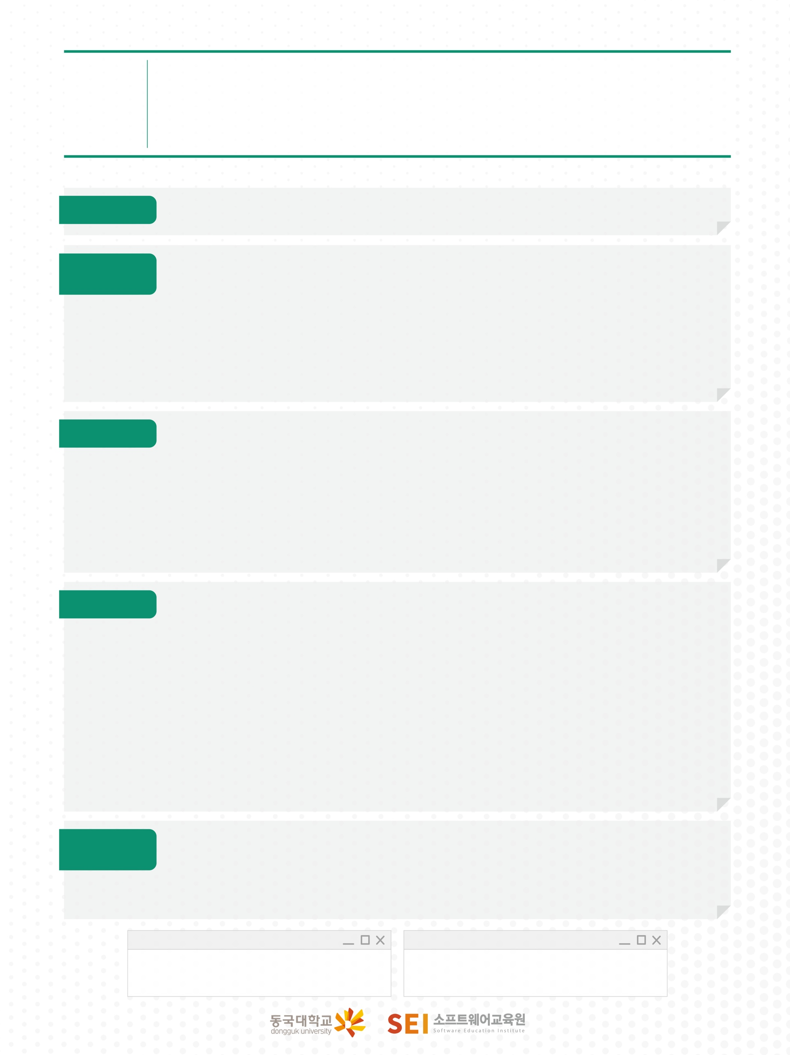
2024 산학연계프로젝트2 최종발표회
5
AI를 활용한 악성 URL 판독
ChangSeungJun
팀원 : 강승준, 이창준 / 소속: 멀티미디어공학과, 불교학부
과제 개요
피싱사이트가 급증함에 따라, 피싱 사이트로 인한 사용자들의 피해를 방지한다.
URL을 분석 하는 자체 AI 모델을 활용하여 URL 악성 여부를 탐지하는 크롬 확장팩 과 웹을 개발한다.
과제 수행 목표
및 필요성
피싱사이트의 급증으로 인해 사용자들의 개인장보와 자산이 위헙받고 있다. 이를 방지하기 위해, 피싱 사이트의 URL을 분석하여 악성 여부를 AI로 판단하고, 사용자가 피싱사이트에 접속하는 것을 사전에 예방하고자한다.
피싱사이트를 판별하는 서비스들이 많이 제공 되고있지만 , 현재 제공되는 서비스에는 한계점이 명확하다. 사용자의 민감한 정보를 가져가거나, 악성을 제보하는 커뮤니티 기반서비스로 반영이 느리며, 모든 피싱사이트를 확인할 수 없다. 기존의 URL 분석 AI 모델은 수동적 특징 추출이나, 문자 임베딩을 사용하고 있지만, 이는 실시간 사이버 공격에 적절하지 못하고, 문자 관계를 충분히 고려하지 못하는 한계점이 존재한다.
BERT 기반 접근 방식을 도입하여 URL 탐지 효율을 높이고, 실시간으로 학습된 정보를 반영하여 기존 서비스와 기술의 한계점을 뛰어넘는 편리한 서비스를 제공 하자고자한다.
사용자의 편의성을위해, 웹서핑을 하는 도중 편리하게 사용할 수 있는 크롬 익스텐션(확장팩)으로 악성 URL 탐지 서비스를 제공한다.
진행과정
기획 : 기존 서비스의 민감한 정보 노출, 유저의 수동 정보처리, 잘못된 URL 판단 결과, 컴퓨터 리소스 강제 채굴등의 문제점을 개선한다.
모델구현 : Malicious_url.csv와 Dataset_full.csv를 기반으로 BERT를 활용하여 악성 URL 탐지 모델을 구현했다. 단순히 Feature Selection을 통한 분류 하는 것을 넘어, URL의 의미를 파악하여 악성 여부를 탐지하는 방식을 채택해, URL의 의미를 깊이 있게 이해하고 분석할 수 있다.
메인서버 구현 : 데이터베이스 조회를 통해 URL 검증 프로세스를 최적화한 메인 서버를 개발했다. 판독 요청이 들어온 URL을 먼저 데이터베이스에서 확인하여 결과를 반환하고, 존재하지 않는 경우에만 모델을 통해 검증을 수행하는 구조로, 시스템의 효율성과 응답 속도를 향상시킨다.
크롬 확장팩 개발 : 웹 어플리케이션, 브라우저 확장 프로그램 설정 정보를 포함하는 manifest.json을 설정하여 크롬 브라우저 환경에서 정상적으로 작동하도록했다. Document 자체에 eventhandler 을 삽입하여 요구하는 기능이 정상적으로 동작하도록 개발하였다.
웹 개발 : Next.js를 통해 SSR로 마이그레이션 하여 사용자에게 페이지를 빠른 렌더링을 통해 더 빠르게 웹페이지의 콘텐츠를 보여주고, 검색엔진 최적화를 시켰다.
과제결과
모델을 테스트 데이터셋으로 검증하고, 정확도, 정밀도, 재현율을 포함한 혼동 행렬을 출력하여 모델의 성능을 평과한 결과, 정확도 0.9624, 정밀도 0.9560, 재현율 0.9567, F1 점수 0.9556 의 결과를 얻을 수 있었다. 이는, 기존 연구에서 제안된 모델모다 더욱 뛰어난 성늠임을 나타낸다.
BERT 기반의 전처리 과정을 통해 단순한 패턴 인식 이상의 성능을 달성하였기 때문에, 더욱 효과적으로 악성 URL을 판독할 수 있다.
최적화된 메인서버를 구축하였다. 모델을 통해 이미 분석된 URL은 재검증할 필요가 없기때문에, 유저로부터 요청이 들어온 URL을 먼저 데이터베이서에서 조회하여 검증 결과를 확인한다. 데이터 베이스에서 해당 URL이 존재하지 않는 경우에만 모델을 통해 검증을 수행하는 구조로 구성되어 시스템의 효율성과 응답속도를 크게 향상시켰다. 실제로, 첫번째 검색 후, 다시 같은 URL을 검색한 결과 응답 속도가 두배이상 빨라졌다.
사용자가 손쉽게 사용할 수 있는 크롬 익스텐션을 제공한다. 웹사이트 내, 하이퍼링크를 통해 이동하기 전, 하이퍼링크에 마우스를 올리면 악성 URL을 판독할 수 있다. 이때, 무분별하게 API를 호출하는 것을 방지하기 위한 절차를 구축하였다. 더하여, 팝업창으로 언제든 악성 URL을 신고할 수 있다.
웹사이트를 통해, 익스텐션의 사용방법을 확인하고, 악성 URL을 신고할 수 있다.
활용방안 및
기대효과
자체적으로 개발한 URL 피싱사이트 탐지 AI 모델을 통해, 다양한 데이터 소스와 기존에 알려진 악성 URL을 기반으로 한 검증이 가능해진다. 크롬 확장팩과, 웹사이트를 통해 사용자는 쉽게 URL 검증 결과를 확인할 수 있게 된다.
신규 피싱사이트나, 의심되는 사이트에 대해 ‘신고’기능으로 쉽게 제보할 수 있게 된다. 제보된 정보를 파탕으로 다른 사용자의 보안을 강화하는데 중요한 역할을 하게된다. 더하여, 수집된 URL 데이터셋을 기반으로 피싱사이트 관련 데이터를 수집하는 기관에 제출함으로써, 피싱사이트 피해 예방에 대한 사회적기여를 지속적으로 할 수 있게 된다.
산학협력/ 팀원 역할
멘토 역할
강승준 : 팀장, 백엔드, AI
이창준 : 팀원, 프론트앤드

